Slide 1
Sivistystoimialan palveluverkkoselvitys
Kasvatus- ja opetuslautakunta 5.11. 2014
Kaupunginhallitus 10.11. 2014

Slide 2
Kolmiosainen tehtävä ja valmisteluryhmä
Kaupunginvaltuusto on uudistamisohjelma 2:sta hyväksyessään 25.8.2014 linjannut, että kouluverkosta päätetään kokonaisuutena erillisestä valmistelusta marraskuun 2014 loppuun mennessä siten, että lähipalvelulupaus pienimmille koululaisille huomioidaan.
Hyväksyessään uudistamisohjelma 2:n 25.8.2014 Kaupunginvaltuusto linjasi kouluverkkoratkaisun valmistelun lisäksi selvitettäväksi toimenpiteeksi Varhaiskasvatuksen palvelusetelin käytön laajentamisen. Toimenpiteen tarkemmassa kuvauksessa ohjeistettiin tehtäväksi selvitys, mistä kunnallisista toimipaikoista voidaan luopua ja tavoitteena tuli olla noin 500 hoitopaikan siirtäminen kunnallisesta palvelutuotannosta palvelusetelin piiriin. (Toimenpide nro 24). Tavoitteeksi asetettiin 500.000 euron säästö.
Talousarvion edellyttämät toimenpiteet: Merkittävät valtionosuuksien leikkaukset tuovat haasteita kaupungin taloudelliseen tilanteeseen. Kaupunginvaltuuston 23.6.2014 hyväksymät suunnitteluluvut pakottavat sivistystoimialan tehostamaan tilojen käyttöä ja uudistamaan perusopetuksen hallintoa sekä suomenkielisten että ruotsinkielisten koulujen osalta. Sivistystoimiala esittää talouden sopeuttamiseksi eräiden päiväkotien ja koulujen lakkauttamista, niiden hallintojen yhdistämistä tai kouluyksiköiden lakkauttamista. Säästötavoite on sivistystoimialan osalta noin 2 miljoonaa euroa. Samalla pyrkimyksenä on vähentää kaupungin tilainvestointipaineita.
Sivistystoimialan palveluverkkoratkaisun 2015-2020 valmistelusta on vastannut työryhmä apulaiskaupunginjohtaja Jarkko Virtasen johdolla. Työryhmään ovat kuuluneet tilajohtaja Tuomas Koskiniemi, Sivistystoimialan toimialajohtaja Timo Jalonen, Kiinteistötoimialan toimialajohtaja Jouko Turto, kaupunkisuunnittelujohtaja Timo Hintsanen, Ympäristötoimialan toimialajohtaja Markku Toivonen ja tilacontroller Minna Juselius. Palveluverkkokokonaisuuden valmisteluun on lisäksi osallistunut asiantuntijoita Sivistystoimialalta ja Kiinteistöliikelaitokselta.

Slide 3
Peruskoulut

Slide 4
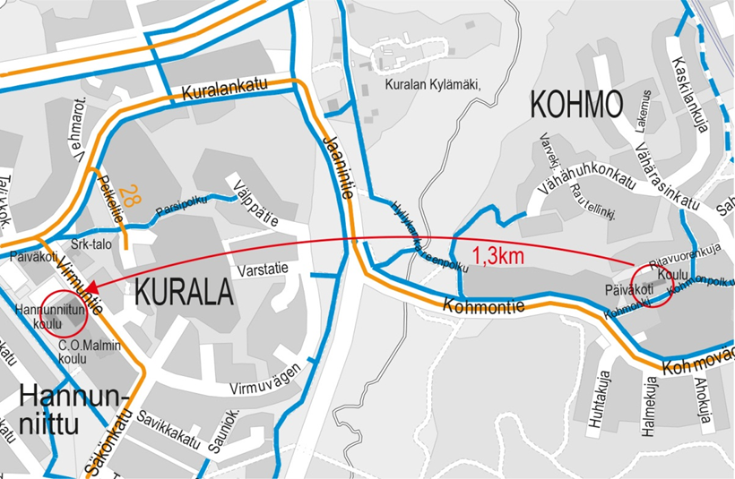
Hannunniitun koulu, Kohmon yksikkö, Ritavuorenkuja 6
Kohmon yksikkö toimii Kohmon alueella päiväkodin yhteydessä. Yksikössä on kaksi luokkaa eli vuosiluokat 1 ja 2. Yksikkö on osa Hannunniitun koulua ja pääosa oppilaista jatkaa 3.-luokalta eteenpäin pääkoulussa.
Hannunniitun pääkoulu on 1,5 kilometrin etäisyydellä Kohmosta turvallisten liikennereittien ja erittäin toimivan joukkoliikenneyhteyden varrella (2, 2A).
Yksikön tilavuokra on korkeimpia koko kaupungissa ja vuosikustannus on 61.535 euroa. Tiloista ei voida luopua, koska pääosassa rakennusta toimii päiväkoti (Hannunniitun päivähoitoyksikkö), jonka päätoimipaikka on Hannunniitun koulun naapurissa.
Päivähoitoyksikkö toimii lisäksi vuokratiloissa Lanatiellä, josta voidaan luopua, kuitenkin aikaisintaan 1.8.2016. Tämän tilan vuosivuokra on 41.000 euroa (2014). Hannunniitun koulussa on mahdollista tiivistää tilankäyttöä.
Järjestelyt tulisi toteuttaa 1.8.2015 lukien.

Slide 5
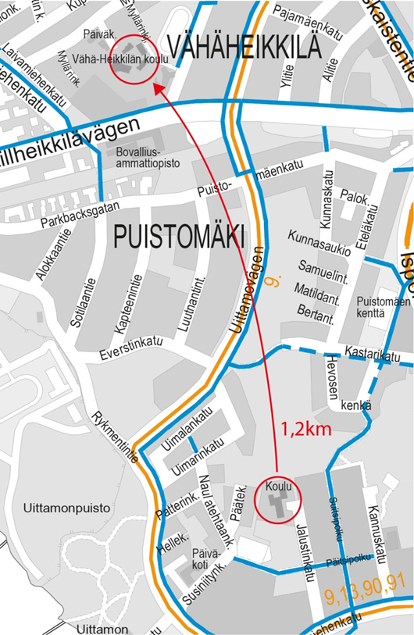
Uittamon koulu ja päiväkoti, Jalustinkatu 8
Vähä-Heikkilän koulun Uittamon kouluyksikkö toimii Uittamon alueella päiväkodin yhteydessä. Yksikössä on neljä luokkaa eli vuosiluokat 1-4. Näistä esitetään pääkouluun siirrettäväksi vuosiluokat 3-4, jolloin varhaiskasvatukselle vapautuu kolme luokkatilaa (joista yksi on atk –luokka). Yksikkö on osa Vähä-Heikkilän koulua ja pääosa oppilaista jatkaa 5.-luokalta eteenpäin pääkoulussa Myllymäentiellä.
Uittamon yksikkö on 2 kilometrin etäisyydellä pääkoulusta.
Varhaiskasvatus luopuu samassa yhteydessä Rätiälänkatu 20 olevasta päiväkotiyksiköstä, jonka vuosivuokra on 81.000 euroa. Tila on huonokuntoinen. Vaihtoehtoisesti saatetaan päätyä tilanteeseen, jossa korvaavat tilat pitää löytyä parakkiratkaisulla, jotka mm. Vähä-Heikkilän ratkaisussa ovat osoittautuneet kalliiksi ratkaisuksi.
Järjestelyt tulisi toteuttaa 1.8.2015 lukien.

Slide 6
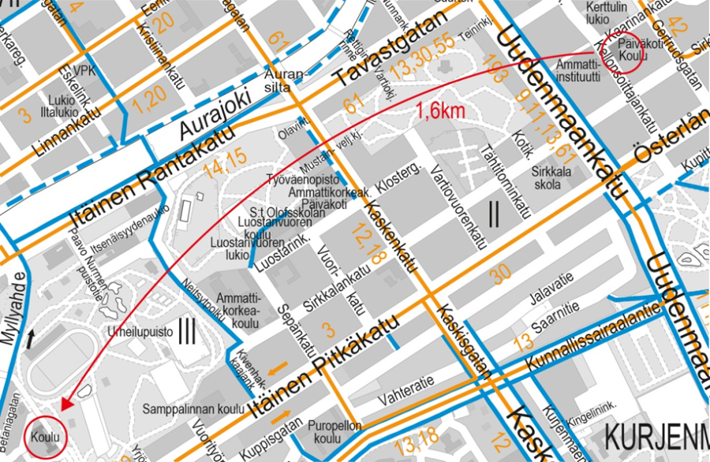
Luostarivuoren koulu Hopeasepänkuja 2
Luostarivuoren koulun Martin yksikön alakerrassa on Luolavuoren koulun oppilaita, jotka uudelleensijoittamalla voidaan vapauttaa kolme luokkahuonetta. Näihin voidaan sijoittaa joko Varhaiskasvatuksen toimintaa tai vastaavasti Luostarivuoren koulun Kerttulin yksikön koululaiset. Näistä vaihtoehdoista suositellaan jälkimmäistä.
Kerttulin yksikkö toimii Kellonsoittajankadulla päiväkodin yhteydessä. Yksikössä on kaksi luokkaa eli vuosiluokat 1-2 sekä yksi valmistavan opetuksen ryhmä. Yksikkö on osa Luostarivuoren koulua ja pääosa oppilaista jatkaa 3.-luokalta eteenpäin Martin yksikössä. Kellonsoittajankadun yksikkö on 2 kilometrin etäisyydellä pääkoulusta.
Järjestelyt tulisi toteuttaa 1.8.2015 lukien, mutta se on riippuvainen Luolavuoren koulun oppilaiden sijoittamisesta, joten aikataulu on vielä avoin.
Järjestelyn myötä Varhaiskasvatus voi luopua Inspehtoorinkadun yksiköstä. Mainittu rakennus tullaan lähiaikoina purkamaan kaavamuutoksen yhteydessä. Inspehtoorinkadun vuokra on 23.000 euroa vuodessa. Muu tilajärjestely tullee nostamaan vuokrakustannuksia merkittävästi, jos vaihtoehdoksi nousee parakkiratkaisu.

Slide 7
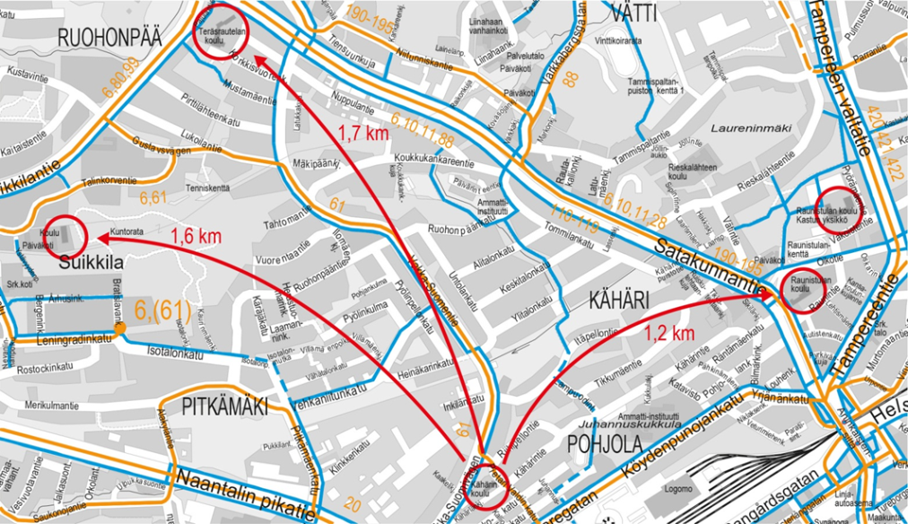
Kähärin koulu, Pietari Valdinkatu 14
Esitetään Kähärin koulun lakkauttamista. Koulurakennuksesta voidaan luopua ja oppilaat sijoittaa Teräsrautelan ja Raunistulan kouluihin.
Kähärin koulussa on lukuvuonna 2014-2015 114 oppilasta (ikäluokka noin 20 oppilasta) ja se on kaupungin pienin yleisopetuksen koulu. Oppilaista 18 on oman oppilasalueen ulkopuolelta. Opetusta annetaan vuosiluokilla 1-6. Oppilaat kouluun tulevat Kähärin, Pohjolan, Muhkurin ja Pitkämäen alueilta.
Lähimmät vastaavat koulut ovat Raunistulan koulu sekä Teräsrautelan koulu ja jälkimmäisen koulun Suikkilan yksikkö. Etäisyys lähimpään vaihtoehtoiseen kouluun on enintään 1,5 kilometriä. Tilankäyttöä tehostamalla oppilaat mahtuvat Raunistulan ja Teräsrautelan kouluihin.
Kähärin koulun kiinteistömenot ovat 160.000 euroa (2014).

Slide 8
Muut peruskoulut
Ilpoisten kouluun sijoitettavissa lisää varhaiskasvatusta.
Runosmäen koulu huonokuntoinen: tilasta luovutaan vuoden 2014 aikana -> oppilaiden sijoittaminen Kärsämäen ja Lyseon kouluihin ja lopulta kokonaan Lyseon kouluun, kun lukio yhdistetään Luostarivuoren lukioon 1.8. 2017.
Pohjoisten koulujen (Paattinen, Moisio ja Jäkärlä) tilojen yhteiskäyttöä haittaa liikenneyhteyden puute Paattistentien ja Auvaismäentien välillä. Käynnistetään selvitys yhteyden parantamiseksi.
Yli-Maarian koulu- ja päiväkotihanketta lykätään vuoteen 2020. Säästövaikutus sivistystoimialalla 8/2018-7/2020 noin 0,6+0,6 M€.
Vasaramäen koulun (ent. Kupittaan koulu) rakennus enintään tyydyttävässä kunnossa: tilanne arvioitava myöhemmissä selvityksissä uudestaan.
Kiinamyllyn, Luolavuoren ja Mikaelin koulut toimivat hajallaan useassa eri toimipisteessä ja osin heikkokuntoisissa tiloissa. Koulut pitää keskittää parempikuntoisiin ja vähempiin yksiköihin. Tilanne arvioitava myöhemmissä selvityksissä uudestaan.
Samppalinnan koulurakennuksen tuleva käyttö pitää arvioida uudestaan ennen mahdollista peruskorjausta.
Edellä mainitut selvitykset laaditaan siten, että ne ovat käytettävissä viimeistään vuoden 2016 talousarviota laadittaessa.

Slide 9
Varhaiskasvatus

Slide 10
Mahdollisesti luovutettavat päiväkotitilat

Slide 11
Yksityisten hankkeiden laajentaminen 2015
Lisäksi on huomioitava, että yksityinen tuottaja voi harkintansa mukaan vuokrata niitä tiloja, joista kaupunki luopuu. Tämä lienee tarpeellista, koska varhaiskasvatuspalvelujen kysyntä on kasvamassa.

Slide 12
Lasten siirtyminen
Luovutettavissa yksiköissä on tällä hetkellä 655 hoitopaikkaa
Koulujen yhteyteen: Uittamo 35, Ilpoinen 21, Kohmo 21 ja Halinen 14; yhteensä +91 hoitopaikkaa
Uudet yksiköt: Syvälahti 77, Raunistula 51 ja Portsa 52; yhteensä +180 hoitopaikkaa
Yksityiset: Yli-Maaria 84, Varissuo 84, Vähä-Heikkilä 126 ja Haarla 84; yhteensä +378.
Kaikki yhteensä +649 hoitopaikkaa

Slide 13
Muut kunnalliset kohteet
Raunistulan päiväkoti valmistuu 2016, pääosin korvaava kohde, TVT toteuttaa
Portsan päiväkoti valmistuu 2017, pääosin korvaava kohde, TVT toteuttaa
Syvälahden päiväkoti valmistuu 2017, pääosin korvaava kohde
Yli-Maarian päiväkoti valmistuu 2020, pääosin korvaava kohde
Runosmäen päiväkoti valmistuu 2020-luvun alussa, korvaa alueen pienemmät päiväkodit
Skanssin päiväkoti valmistuu 2020-luvulla

Slide 14
Taloudelliset vaikutukset
Kiinteistötoimiala:
Kiinteistötaloudellisesta näkökulmasta tarkasteltuna edellä esitellyistä kohteista luopuminen aikaansaa noin 4,3 M€:n hyödyn kaupungille. Summa muodostuu tarkasteltaessa luovuttavien kohteiden ylläpito-, kunnossapito- ja korjausmenoja sekä mahdollisia myyntituottoja.
- Kähärin koulu:
Menot koulukäytössä 2015-2020: 495 000 €
Mahdollinen myyntituotto noin 800 000 €
- Paltankadun päiväkoti:
Menot oman palvelutuotannon käytössä 2015-2020 1,26 M€. Käytännössä kohdetta ei kannata enää korjata, joten vähintään vastaava summa kuluisi uuden päiväkodin rakentamiseen.
Mahdollinen myyntituotto noin 150 000 €.
- Lautturinkadun päiväkoti:
Menot päiväkotikäytössä 2015-2020: 171 000 €. Arvio ei sisällä viranomaismääräyksistä aiheutuvia kustannuksia, joita kohteeseen jäädessä tulisi väistämättä.
Mahdollinen myyntituotto 500 000 – 700 000 euroa.
- Rätiälänkadun päiväkoti
Menot päiväkotikäytössä 2015-2020: 550 000 €. Arvioitu summa ei sisällä vuoden 2015 aikana tehtävän putkiremontin kustannuksia.
Mahdollinen myyntituotto 300 000 €.
Suurin osa luovutettavista kohteista on ulkoa vuokrattuja, joiden vuokrasopimus voidaan päättää 2015 tai 2016.
Sivistystoimiala:
Varhaiskasvatuksen palvelujen tuotantotavan muutos 1,2 M€
Varhaiskasvatuksen tiloista luopuminen 0,1 M€
Kähärin koulusta luopuminen 0,16 M€
Runosmäen koulusta luopuminen 0,45 M€
Yhteensä noin 1,91 miljoonaa euro vuodessa.
Lisäksi Syvälahden projektin lykääntyminen säästää noin 1,5 miljoonaa euroa ja Yli-Maarian lykkääntyminen 1,2 miljoonaa euroa eli yhteensä 2,7 miljoonaa euroa vuosina 2016-2020.

Slide 15
Kiinteistövaikutukset

Slide 16
Muuta huomioitavaa
Kunnallisen päivähoidon määrä olisi 69% ja yksityisen 31%, mikäli toimenpiteet toteutetaan (vertailuluvut 9/2014, KH 70-30%).
Varhaiskasvatuksen henkilötyövuosien määrä vähenee noin 70-75 htv syksyn 2015- syksyn 2016 välillä.
Perusopetuksen henkilötyövuosien määrä vähenee merkittävästi talousarviosupistusten ja hankerahoituksen pienenemisen vuoksi. Palveluverkolla ei tähän ole vaikutusta.
Ammatti-instituutin ja Ammattikorkeakoulun verkko ratkaistaan eri selvityksessä.
Lukioiden osalta toimitaan aiempien päätösten mukaisesti: Lyseo ja Luostarivuori tullaan yhdistämään Syvälahden koulun valmistuttua 2017. Muita muutoksia lukioverkkoon ei tehdä.
Turun Suomalaisen Yhteiskoulun lukion peruskorjauksen hankesuunnitelma laaditaan vuoden 2014 loppuun mennessä. Peruskorjaus ajoittuu vuosille 2017-2018.

